Slide 1

53° Reunião Ordinária do COGE
Monitoramento dos Projetos Prioritários
(Ciclo 2025-2026 )

Slide 2
Status dos Projetos Estratégicos
Em andamento
Modernização da Infraestrutura de TIC (Fase 2)
Implantação da LGPD
E-alece
Ceará de Valores
Sistema de Gestão Orçamentária e Financeira
Revisão do Código de Ética Parlamentar
LegiSimples
Selo Alece Conselho Tutelar garantindo Direitos (2026)
Obras de Modernização e Ampliação dos Prédios do Poder Legislativo
Quintais de Sabores
Concluído
Governança de TIC (Fase 1)
DOALECE
Alcance + saúde
Implantação do Sistema da Ouvidoria
Implantação do Escritório de Desenvolvimento Institucional do Legislativo (EDIL)
Selo Alece Conselho Tutelar garantindo Direitos (2025)
CIADI Plus
Elaboração do Código de Ética do Servidor
Parlamento Jovem
Cancelado
PRODOCS
PROLEGIS
Sobrestado
IACM (Fase II)
Normatização dos Processos Administrativos Sujeitos à Deliberação da Mesa Diretora
A iniciar
Gestão por Competências
Laboratório de inovação
Programa de integridade da gestão
08/06/2026

Slide 3
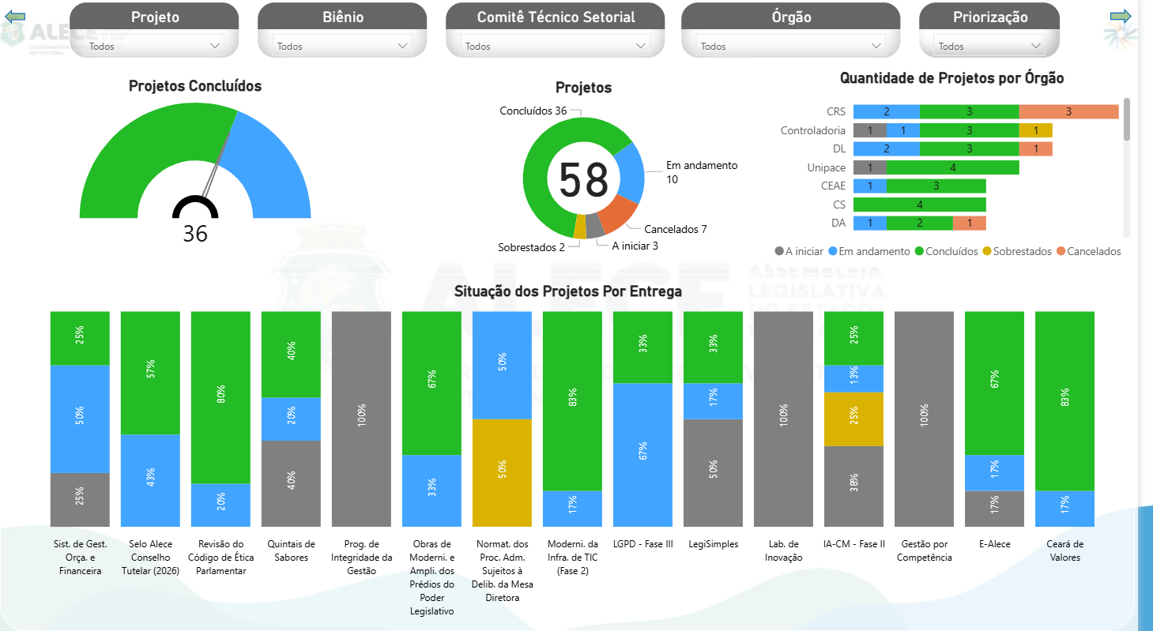
Projetos Estratégicos (2022 a 2026)
08/06/2026

Slide 4
Comitê de Gestão Estratégica - COGE
Em configuração o Disaster Recovery cujo objetivo é replicar os serviços mais críticos da ALECE para um site backup.
Publicado no DOALECE, no dia 23/04, o Ato Normativo n°375, que instituiu a Política de Segurança da Informação da Alece.
As demais políticas que fazem parte do projeto estão em revisão pela Governança de TI.
Modernização da Infraestrutura de TIC (Fase 2)
Status: Em andamento
Adequação dos Processos da Alece à LGPD (Fase 2)
Status: Em andamento
Publicada no DOALECE, no dia 12/03, a Resolução n°783/2026, que instituiu o Código de Ética e Conduta dos Servidores da Alece.
A Mesa Diretora aprovou, na reunião do dia (26/03), o novo Código de Ética e Decoro Parlamentar. Aguardando votação no plenário.
Elaboração do Código de Ética e Conduta do Servidor
Status: Concluído
Revisão do Código de Ética Parlamentar
Status: Em andamento
08/06/2026

Slide 5
Comitê Técnico Setorial Legislativo
Em fase de testes e ajustes, com análise das funcionalidades e devolutivas para eventuais correções.
Aguardando a assinatura do Acordo de Cooperação Técnica com o Laboratório de Inovação e Dados do Governo do Estado do Ceará (Íris).
E-Alece
Status: Em andamento
LegiSimples
Status: Em andamento
Comitê Técnico Setorial de Responsabilidade Social
Lançamento do Selo Alece Conselho Tutelar Garantindo Direitos (Edição 2026) realizado em 23/04.
157 municípios cearenses aderiram ao Selo Alece.
O projeto atenderá, na etapa inicial, 05 (cinco) municípios integrantes da Rota das Emoções no território cearense, com mapeamento e estruturação de 05 a 08 quintais por município: Barroquinha, Camocim, Chaval, Cruz e Jijoca.
Selo Alece Conselho Tutelar: Garantindo Direitos (2026)
Status: Em andamento
Quintais de Sabores
Status: Em andamento
08/06/2026

Slide 6
Comitê Técnico Setorial de Pesquisa, Educação e Memória
32 eventos do Ceará de Valores foram realizados em 2026, nos municípios de: Aracoiaba, Canindé, Caucaia, Fortaleza, Fortim, Granja, Iguatu, Itapipoca, Juazeiro do Norte, Limoeiro do Norte, Maracanaú, Quixeramobim, Santa Quitéria, São benedito, Sobral e Tauá;
Evento de encerramento será dia 19/06.
Ceará de Valores
Status: Em andamento
Comitê Técnico Setorial Administrativo e Financeiro
Alterações do módulo de controle da Verba de Desempenho Parlamentar sendo desenvolvidas.
Sistema de Gestão Orçamentária e Financeira
Status: Em andamento
Em andamento: entrega do piso a ser instalado na praça na área externa do prédio principal e reativação dos domos de iluminação natural.
Obras de Modernização e Ampliação dos Prédios do Poder Legislativo
Status: Em andamento
08/06/2026

Slide 7
IESGO – Principais Entregas
Protocolo de acolhimento às vítimas de assédio elaborado - (CRS);
Matrizes de competências dos gestores publicadas no site da Alece, na página de cada órgão - (DGP);
Plano de capacitações da Central de Contratações elaborado - (CC);
Código de ética e conduta do servidor publicado - (DGP/ CRS/ Procuradoria);
Modalidade de Trabalho híbrido/teletrabalho regulamentado - (DGP/ Procuradoria);
Política de Riscos elaborada - (CODINS);
Política de Gestão de Riscos e Declaração de Apetite a riscos elaborados - (CODINS);
Pesquisa de satisfação do portal da transparência disponibilizada - (Controladoria);
Prestação de contas do FPP publicada no portal da transparência - (Controladoria);
07 servidores realizaram cursos sobre Ética e Integridade - (Controladoria);
Pesquisa de satisfação aplicada junto à Diretoria-Geral e Presidência sobre os serviços de auditoria prestados (Controladoria);
Resultados de auditorias apresentados na 51ª Reunião Ordinária do COGE (Controladoria);
Ato Normativo n°375/2026 - Política de Segurança da Informação publicada - (COTI);
48 servidores(as) capacitados em "Planejamento dos Processos Licitatórios" - (CC).
08/06/2026

